Slide 1
Unternehmensweites Risikomanagement im deutschen Mittelstand – eine ERM-Reifegrad-Analyse
Hamburg, 28.03.2019
Walter S.A. Schwaiger,
Michael Brandstätter, Theresa Fröschl, Maximilian Irro
Technische Universität Wien

Slide 2
Agenda
Forschungsprojekt (Funk Stiftung)
ERM-MA-Online-Tool
ERM-MA-Studie: Deutschland
Konklusion und Ausblick

Slide 3
Forschungsprojekt (Funk Stiftung)
Kooperation: RMA/Partner: Creditreform, Rödl & Partner
Im vorliegenden Projekt wird das für österreichische Unternehmen entwickelte ERM-MA-Reifegradmodell
  für deutsche Unternehmen überarbeitet,
  die ERM-MA-Software-Applikation hinsichtlich der ERM-MA-Online-Befragung optimiert sowie die Funktionalität des ERM-MA-Designer-Support hinsichtlich umfassenden Automatisierung erweitert und
  die Messung (inklusive Analyse) der Implementierung des unternehmensweiten Risikomanagements in deutschen Unternehmen durchgeführt.
Die Überarbeitung erfolgt in enger Kooperation mit der Risk Management Association (RMA). Es wird erwartet, dass deren Mitglieder zur verstärkten Teilnahme an der Studie motiviert werden und das Thema der ERM-Reifegradmessung in Deutschland nachhaltiger verankert werden kann.

Slide 4
ERM-MA-Online-Tool
ERM-MA-Online-Tool: Besonderheiten
Analyse Ihres ERM-Systems in drei Dimensionen
Geringer Zeitaufwand für Fragenbeantwortung
Zweifache Feedback-Information
Reifegrad-Profil und Benchmark
Bericht mit Verbesserungsmöglichkeiten
Monitoring der Entwicklung des Reifegrades im Zeitablauf
Keine Gebühren

Slide 5
ERM-MA-Online-Tool
Governance – Risiko-MGT-System – Planung & Steuerung

Slide 6
ERM-MA-Online-Tool
3 Dimensionen (A, B, C) mit jeweils 5 Reifegraden

Slide 7
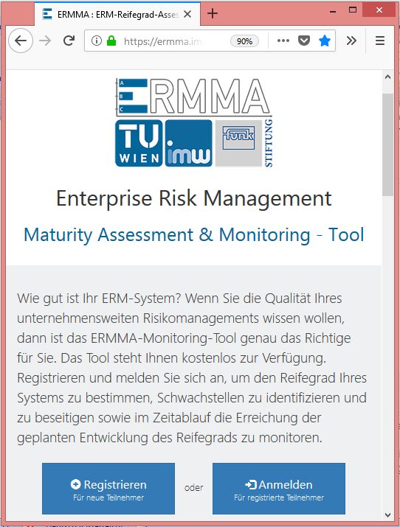
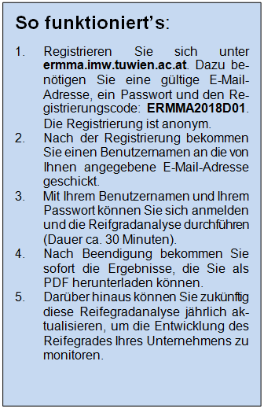
ERM-MA-Online-Tool
ERM-MA-Online-Tool: „So funktioniert’s“

Slide 8
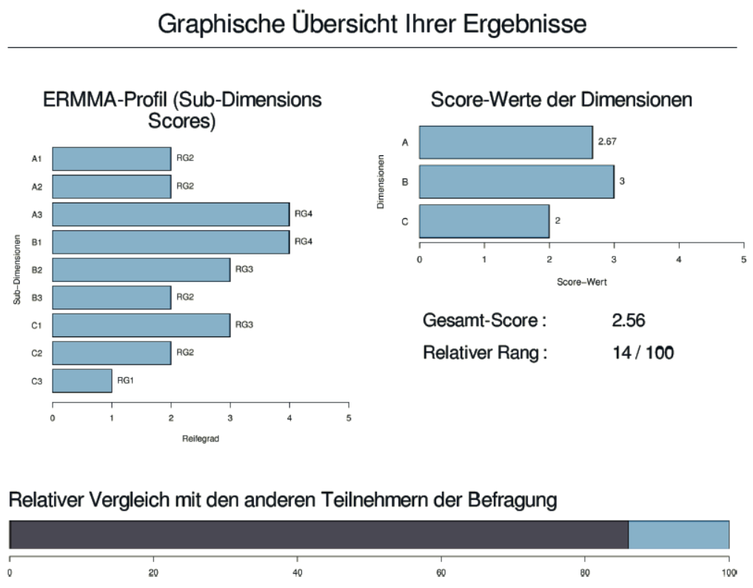
ERM-MA-Online-Tool
Feedback an Unternehmen: 1) ERM-MA-Profil & Reifegrade

Slide 9
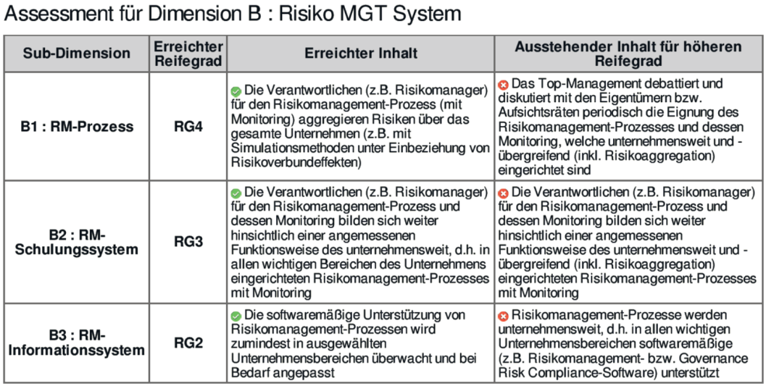
ERM-MA-Online-Tool
Feedback an Unternehmen: 2) Hinweis zur Verbesserung

Slide 10
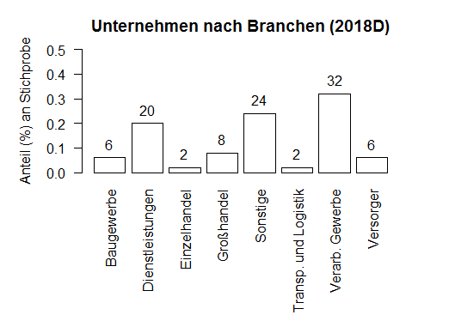
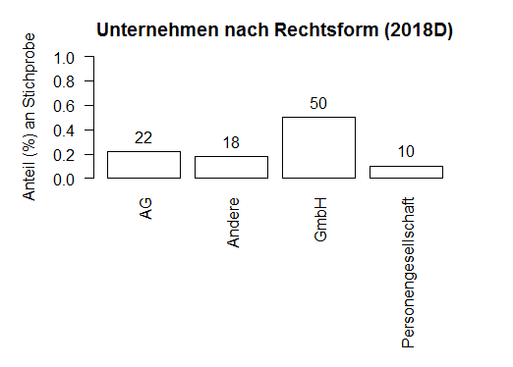
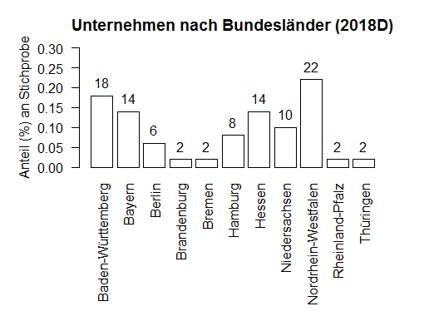
ERM-Reifegrad-Studie: Deutschland
Klassifizierung der Teilnehmer
nach Branche, Rechtsform und Bundesland

Slide 11
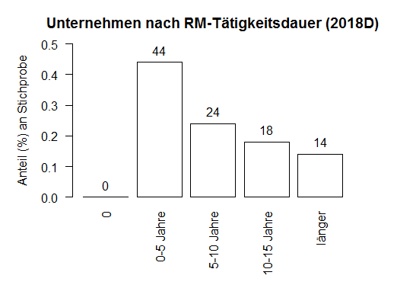
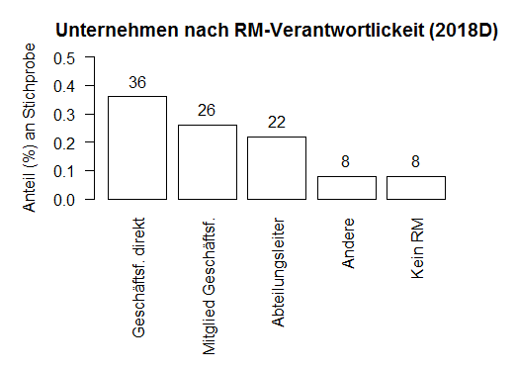
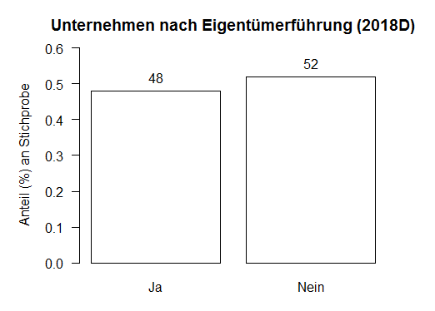
ERM-Reifegrad-Studie: Deutschland
Klassifizierung der Teilnehmer
nach RM-Dauer, RM-Verantwort. und Eigentümerführung

Slide 12
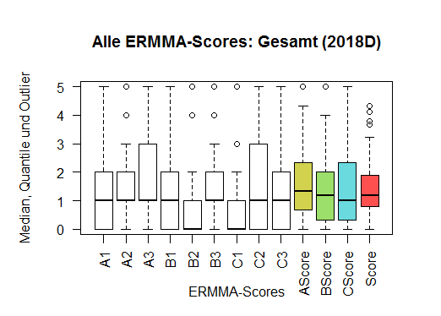
ERM-Reifegrad-Studie: Deutschland
Reifegrade (Scores): Sub-Dimension, Dimension, Gesamt
A. ERM-Governance A1: Risikostrategie A2: Risikoverständnis A3: Risikoorganisation | B. Risiko-Managementsystem B1: RM-Prozess B2: RM-Schulungssystem B3: RM-Informationssystem | C. Risiko(basierte) Planung und Steuerungssysteme C1: Strateg. Management C2: Finanzielles Management C3: Operatives Management

Slide 13
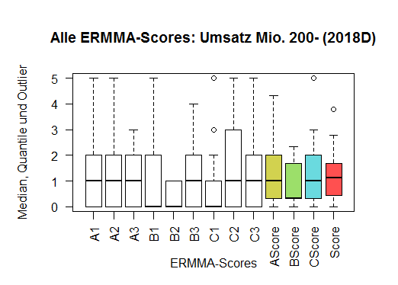
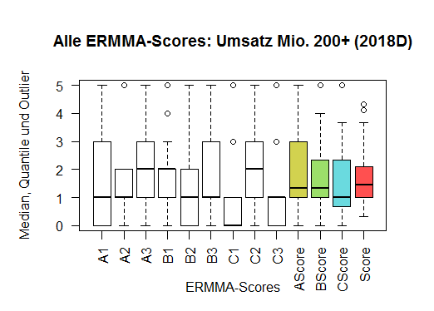
ERM-Reifegrad-Studie: Deutschland
Reifegrade nach Größe: 200- Mio vs. 200+ Mio Umsatz

Slide 14
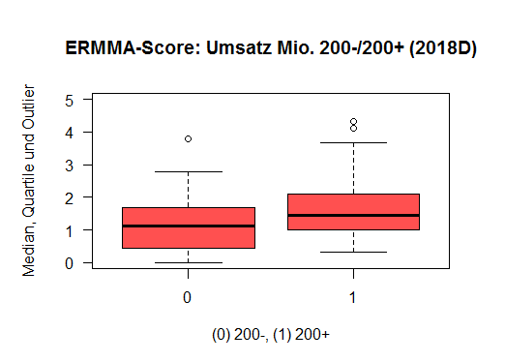
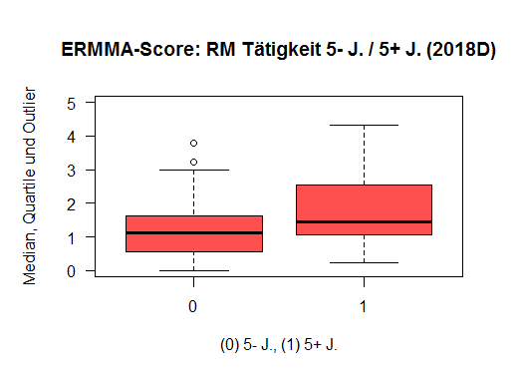
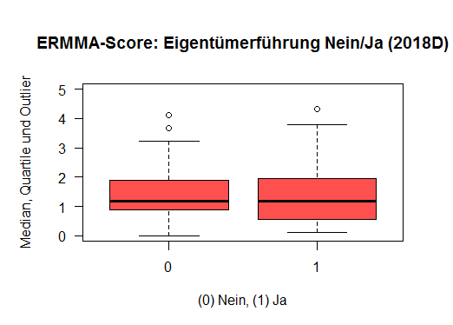
ERM-Reifegrad-Studie: Deutschland
Statistisch Signifikante Unterschiede: Größe und RM-Dauer

Slide 15
Konklusion und Ausblick
Von ERM-Reifegrad-Studie zum ERM-MA-Online-Tool
ERM-MA-Online-Tool: aufschlussreiche Einblicke in ERM-Ausgestaltungen
ERM-MA-Online-Tool funktioniert gut
  Einsatz zur Verbesserung bestehender ERM-Systeme (Mittelstandsuntern.)
  Einsatz zur Demonstration von Best Practice-Unternehmen (Großuntern.)
  Weiterhin kostenlose Nutzungsmöglichkeit (Deutschland und Österreich)
Maturity Assessment & Monitoring-(MA&M)-Applikation
  Verwendung in Dissertation an Montan Universität Leoben (Steiermark)

Slide 16
Konklusion und Ausblick
ERM-MA-Tool: Sicherung der nachhaltigen Verfügbarkeit
„Zündende Idee“ zur Sicherung der Nachhaltigkeit
  Tool-Erweiterung (z.B. Monitoring von Audit-Prozessen)
  Ansprechen zusätzlicher (externer) Zielgruppen
  externer Plattform-Provider (Sicherung der nachhaltigen Verfügbarkeit)
Aktueller Stand: Open Source-Lizenz, Joint Venture mit IT-Unternehmen
  Umfassendes Re-Engineering: Wartungsaspekt und Funktionserweiterung
  IT-Unternehmen als Plattform-Provider
  Künftige Nutzungsmöglichkeiten:
    Entgeltlich: bei Implementierung von speziellen Reifegradmodellen
    Kostenersatz: bei wissenschaftlicher Verwendung
    Kostenlos: ERM-MA-Tool-Nutzung

Slide 17
Besten Dank für Ihre Aufmerksamkeit!

